Slide 1
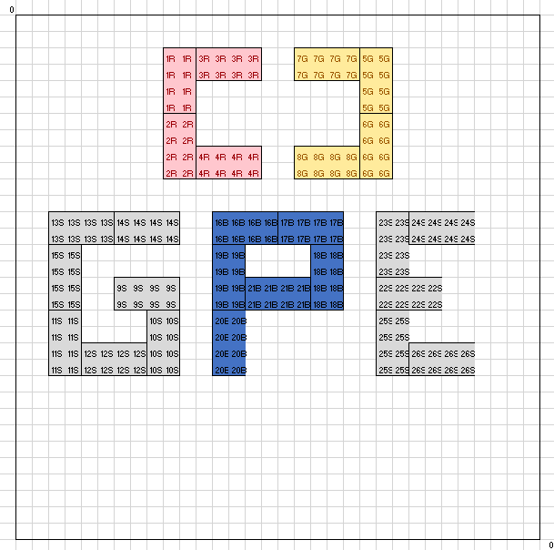
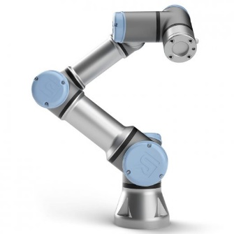
Excel-Liste mit Position der Klemmbausteine auf der Platte (Abbildung der Platte in Excel)
Nutzung der Realtime Schnittstelle
Digitale Ausgänge
Verbindung über Ethernet-Kabel
TCP/IP-Protokoll nutzen
UR-Cap Befehle
Universal Robots UR3
On Robot-Greifarm
MATLAB
Einbindung der Peter Corke Toolbox

